Slide 1
LUYỆN TẬP: PHƯƠNG TRÌNH BẬC HAI 1 ẨN
I. NHẮC LẠI KIẾN THỨC:
1. Định nghĩa:
Phương trình có dạng ax² + bx+ c = 0
Trong đó: a,b,c là các số đã cho ( a khác 0)
x là ẩn
VD: Phương trình bậc hai 1 ẩn
a) 2x² + 10x = 0
( a = 2; b = 10; c =0) Gọi là PT bậc 2 một ẩn khuyết c
b) 4x² +20 = 0
( a = 4; b =0; c= 20) Gọi là PT bậc 2 một ẩn khuyết b
c) 2x² - 5x + 6 = 0
( a = 2; b = -5; c= 6) Gọi là PT bậc 2 một ẩn đầy đủ.

Slide 2



2. Cách giải
2.1 Phương trình bậc hai 1 ẩn khuyết c có dạng: ax² + bx = 0
a) Cách giải:
ax² + bx = 0
⬄ x (ax+b) = 0
TH1: x = 0
TH2 ax + b = 0
⬄ ax = -b
b) Ví dụ: Giải các PT sau:
VD 1: 3x² -12 x = 0
⬄ x( 3x – 12) = 0
TH1: x = 0
TH2: 3x – 12 = 0
⬄ 3x = 12
⬄ x = 4

Slide 3



VD 2: - 4x² + 18x = 0
⬄ x( - 4x + 18) = 0
TH1: x = 0
TH2: -4x + 18 = 0
⬄ -4x = -18
2.2 Phương trình bậc hai 1 ẩn khuyết b có dạng: ax² + c = 0
a) Cách giải:
+ TH1: Nếu a,c cùng dấu => PT bậc 2 một ẩn vô nghiệm.
+ TH2: Nếu a,c khác dấu => PT bậc 2 một ẩn có 2 nghiệm phân biệt
b) Ví dụ: Giải các PT sau:
VD 1: 5x² + 30 = 0
⬄ 5 x² = -30
⬄ x² = -6 ( Vô lí)
Vậy PT bậc 2 một ẩn vô nghiệm.

Slide 4

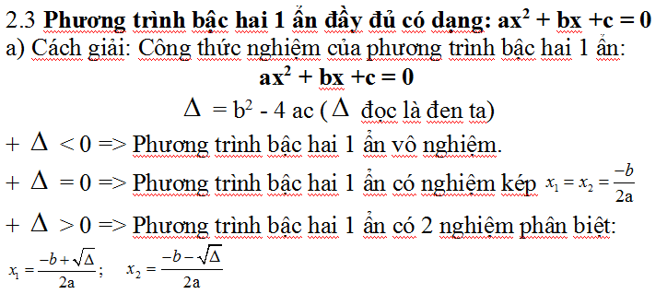
VD 2: - 6x² + 42 = 0
⬄ -6x² = - 42
⬄ x² = 7

Slide 5



b) Ví dụ: Giải các PT sau:
VD1: 2x² - 3x + 4 = 0
( a= 2; b = -3; c = 4)
=> Phương trình bậc hai 1 ẩn vô nghiệm.
VD2: x² – 6x + 9 = 0
( a= 1; b = -6; c = 9)
=> Phương trình bậc hai 1 ẩn có nghiệm kép

Slide 6





VD3: 2x² – 6x + 4 = 0
( a= 2; b = -6; c = 4)
=> Phương trình bậc hai 1 ẩn có 2 nghiệm phân biệt:
II. Bài tập
Bài 1: Giải các PT sau:
1) 4x² - 12x + 9 = 0 3) 2x² +3x - 1 = 0
2) 3x² - 8x + 4 = 0 4) 5x² -2x - 4 = 0
Bài làm
1) 4x² - 12x + 9 = 0
( a= 4; b = -12; c = 9)
=> Phương trình bậc hai 1 ẩn có nghiệm kép

Slide 7









2) 3x² - 8x + 4 = 0
( a= 3; b = -8; c = 4)

Slide 8




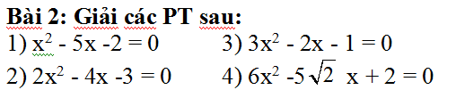






Slide 9






